Slide 1

Approfondissement 2
Jeu médiéval Unity

Slide 2
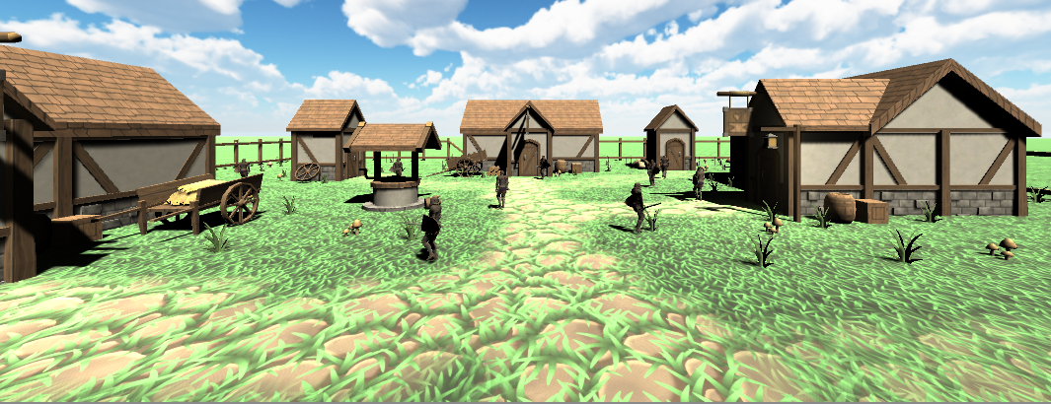
Plan de la présentation
Choix de la technologie
Présentation de l’expérimentation
Résumé de celle-ci
Conclusion
Question

Slide 3

Choix de la technologie
But recherché
Principales sources d’informations
Listes des technologies envisagées
Avantages
Inconvénients
Communauté
Exigences techniques logicielles
Coûts

Slide 4
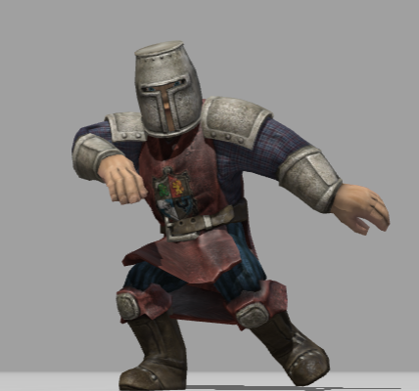
Présentation de l’application
Que fait l’application
Public cible
Fonctionnalités programmées
Démonstration
Apport potentiel à l’application

Slide 5
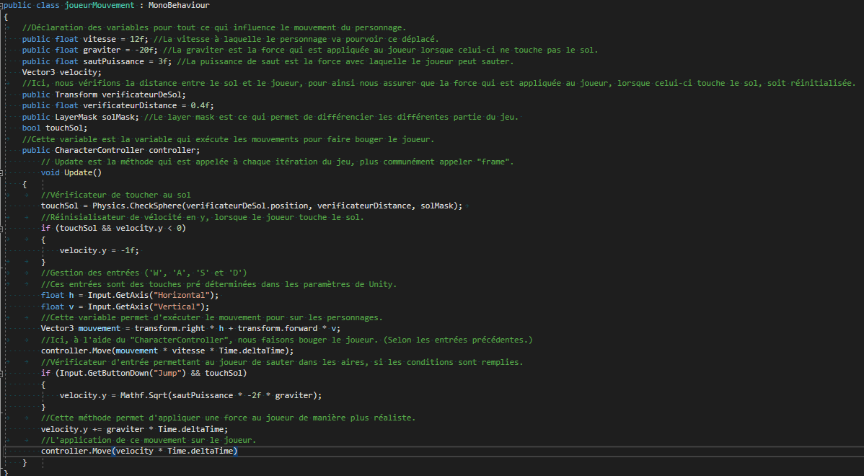
Résumé de l’expérimentation
Aspects intéressants de la technologie.
Identification des difficultés rencontrées.
Adéquation entre la technologie et les buts recherchés.
Conseils pour Unity.

Slide 6
Conclusion

Slide 7
Question
?

